Slide 1
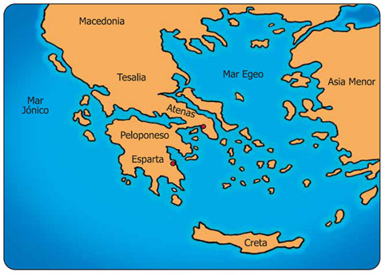
Grecia Clásica
1
La civilización griega se desarrolló en territorios de Grecia continental, en las islas cercanas y en las costas del mar Egeo.

Slide 2
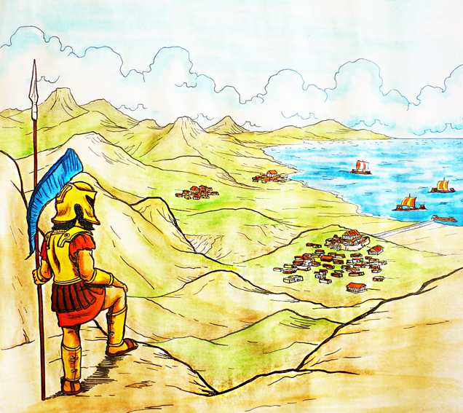
Grecia Clásica
2
La geografía griega y el surgimiento de las polis
El territorio ocupado por este pueblo lo integraban una serie de valles encerrados por cadenas montañosas y con acceso a la costa.
Estas características permitieron la formación de ciudades-estado o polis independientes.
Cada polis conservaba su autonomía, pero en conjunto compartían la misma cultura,
religión e idioma.

Slide 3
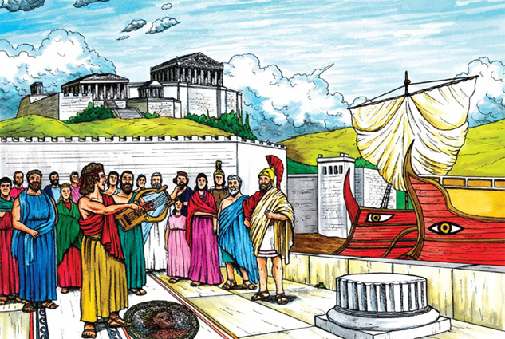
Grecia Clásica
3
Cada una de estas polis se formó a partir de las aldeas de agricultores, que poco a poco se transformaron en ciudades.
La polis era un estado independiente, con
su propio gobierno, propias leyes, recursos
y ejército propio.
La ciudad-estado

Slide 4
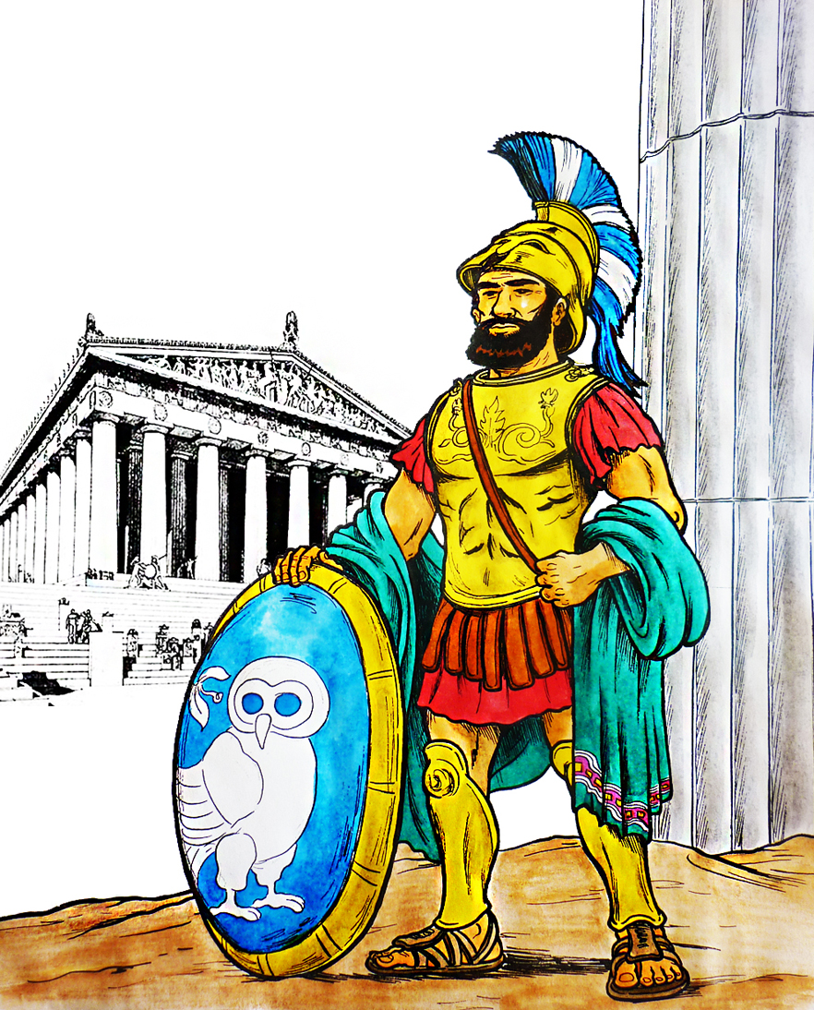
Grecia Clásica
4
Atenas
De esta polis hemos recibido una importante herencia político-cultural.
Entre sus gobernantes destacó el estratego Pericles: la época en la que él gobernó corresponde al de mayor esplendor ateniense.

Slide 5
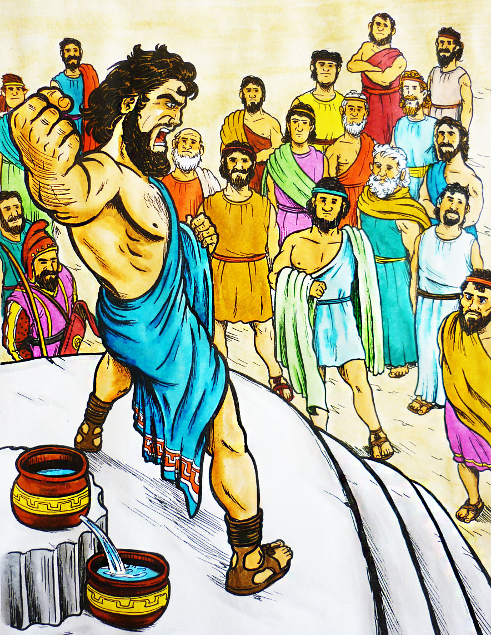
Grecia Clásica
5
La sociedad ateniense
Estaba dividida en varios grupos. Uno de ellos lo integraban los ciudadanos, hombres que tenían el derecho a intervenir en la vida política. Ellos ocupaban los cargos públicos y participaban en los tribunales y asambleas.
Era el grupo con menos integrantes.

Slide 6
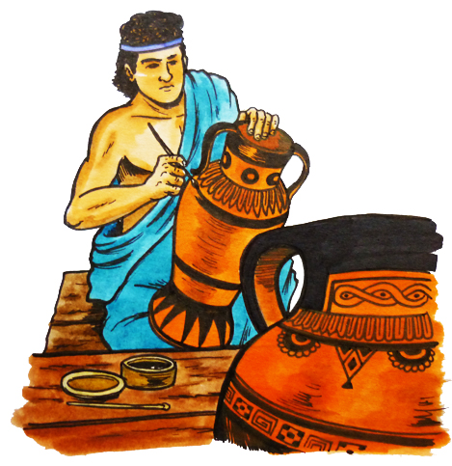
Grecia Clásica
6
La sociedad ateniense
Los metecos eran los extranjeros que residían en Atenas. Eran un grupo numeroso integrado por personas ricas y cultas.
Pagaban impuestos, pero no tenían derechos políticos.
Los esclavos eran aquellas personas que debían servir a sus amos en talleres, servicios domésticos o en las minas.

Slide 7
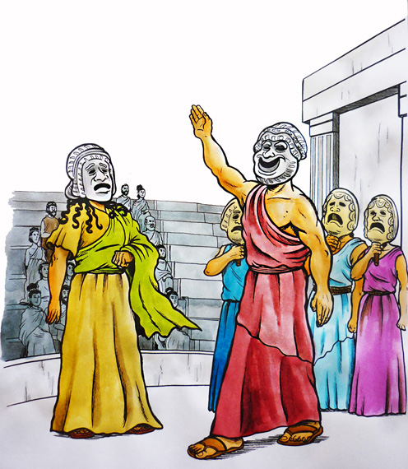
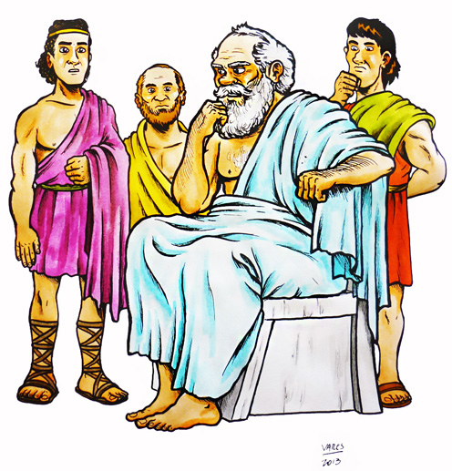
Grecia Clásica
7
Durante el gobierno de Pericles se llegó al máximo desarrollo cultural: se alcanzaron importantes logros en el arte, la filosofía, la ciencia y la arquitectura.
El siglo de oro de Pericles

Slide 8
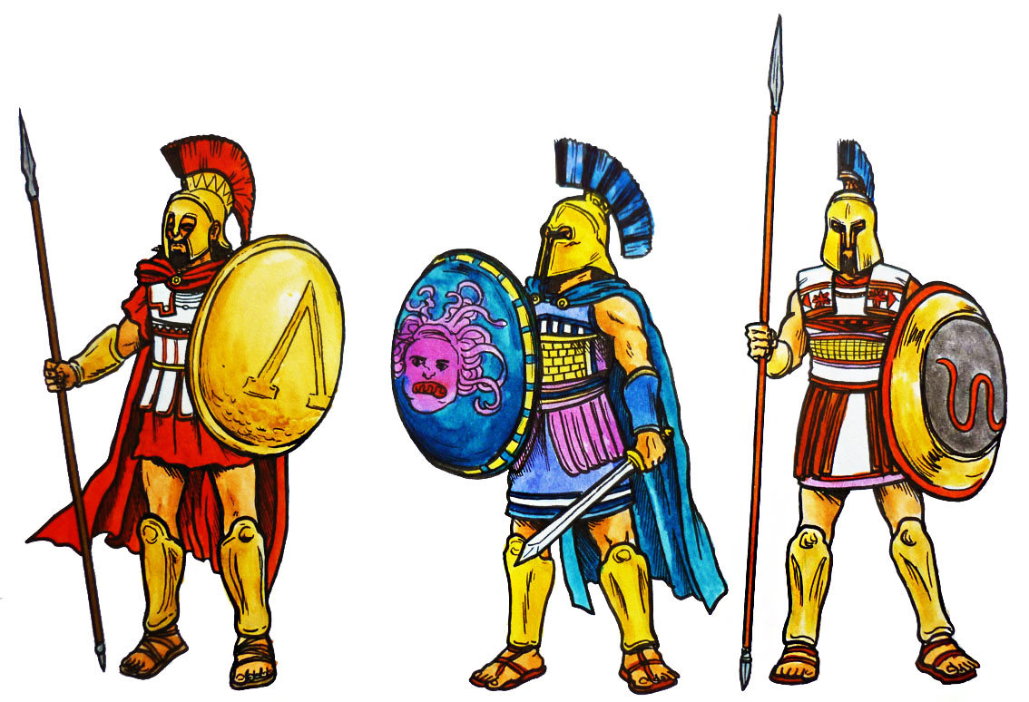
Grecia Clásica
8
Los hoplitas
Las polis organizaron su defensa ante posibles ataques e invasiones, a partir de la reforma hoplita. Esta consistía en una falange de soldados provistos con armaduras y armas, que luchaban de manera compacta y unida por la
ciudad-estado.

Slide 9
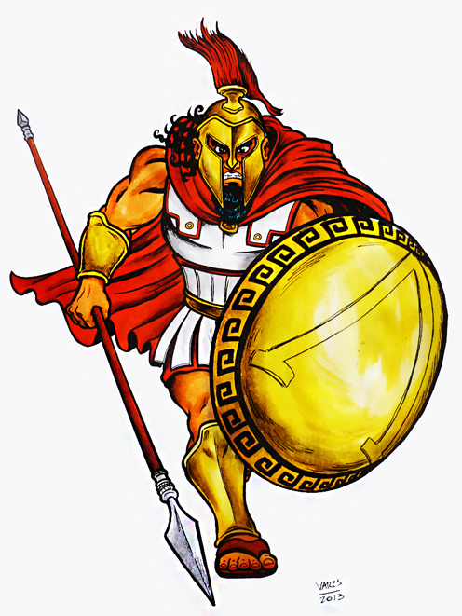
Grecia Clásica
9
Esparta
Ubicada en la península del Peloponeso, esta polis se diferenciaba de las demás por la presencia de una aristocracia dominante, organizada con una estricta disciplina militar.
Licurgo fue su gran legislador, quien elaboró las leyes que regularon la vida de los espartanos.

Slide 10
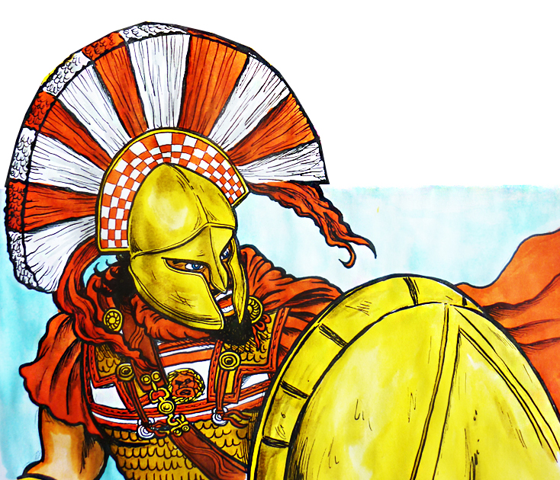
Grecia Clásica
10
Esparta
El gobierno de Esparta lo encabezaban 2 reyes, quienes cumplían funciones religiosas y militares. Colaboraban con los reyes un Consejo de Ancianos o Gerusía.
La población era sometida a una estricta educación que buscaba resaltar la disciplina, el deber, el coraje y la entrega por la patria.

Slide 11
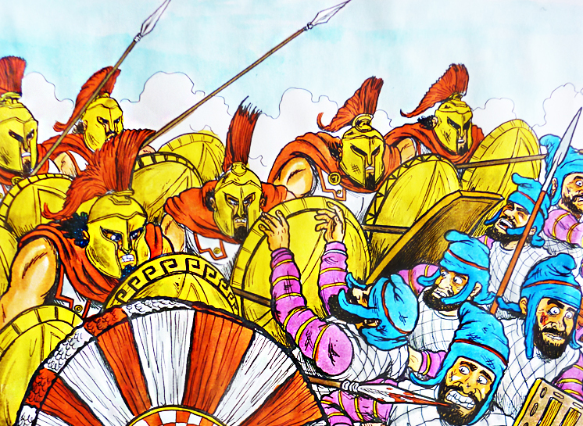
Grecia Clásica
11
Guerras Médicas
En el siglo V a.C. las polis griegas enfrentaron la invasión de los persas.
Los reyes persas Darío I y Jerjes, enviaron tropas a Grecia para castigar y someter a los griegos. Decisivas fueron las batallas de Maratón, Termópilas, Salamina y Platea.

Slide 12
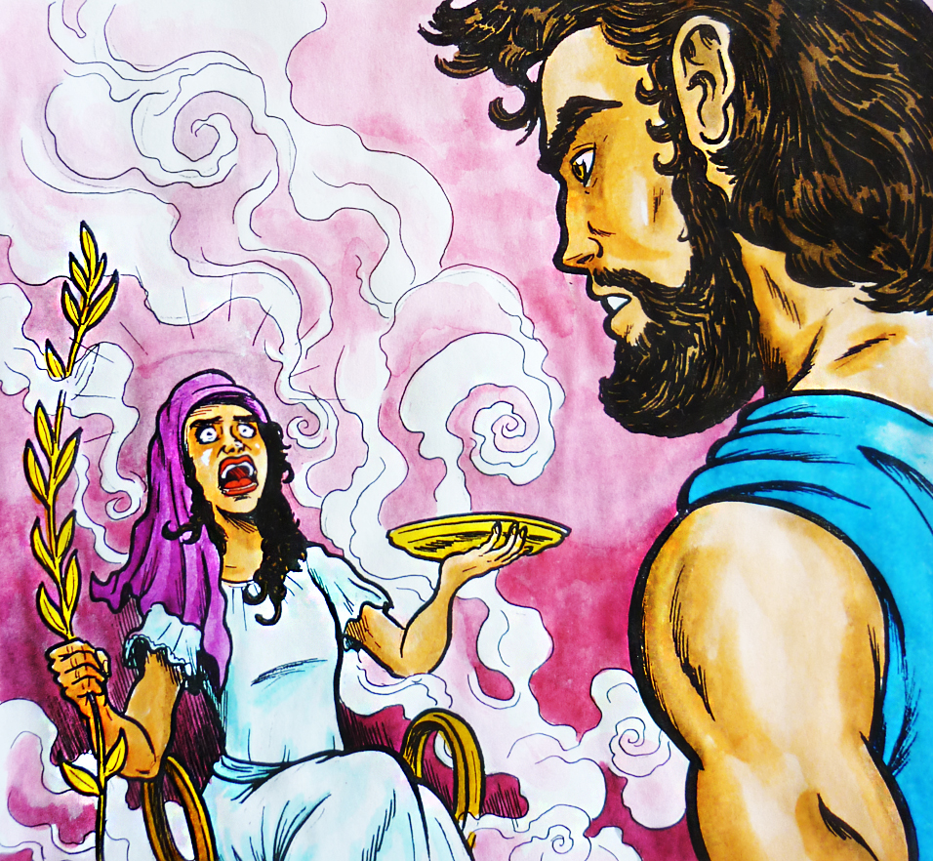
Grecia Clásica
12
El Oráculo de Delfos
En esta contienda fueron importantes las predicciones del famoso oráculo de Delfos, que predijo la muerte del rey Leónidas de Esparta y la importancia de la flota de trirremes griegos para logar la victoria decisiva en Salamina.

Slide 13

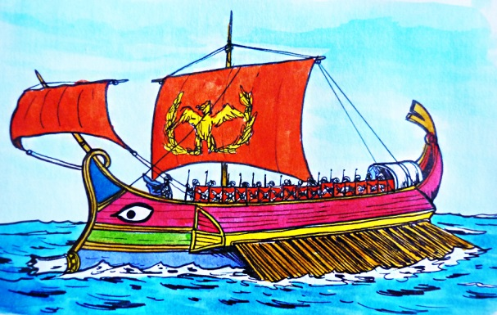
Grecia Clásica
13
La muralla de madera
Apoyado en los anuncios del oráculo, el estratego ateniense Temístocles, pudo convencer a sus conciudadanos de la importancia de armar una poderosa flota de trirremes para defenderse de la amenaza persa.

Slide 14
Grecia Clásica
14
Atenas y la Liga
de Delos
Atenas encabezó la derrota de los persas. Esto le permitió establecer su hegemonía sobre las demás polis griegas.
Esparta
y sus polis aliadas se resistían al liderazgo ateniense.

Slide 15
Grecia Clásica
15
Se inició una agotadora y cruenta lucha entre las ciudades que disputaban la hegemonía sobre Grecia. Atenas y Esparta se enfrentaron durante años en la guerra del Peloponeso. Finalmente Atenas fue derrotada.
Guerra del Peloponeso

Slide 16
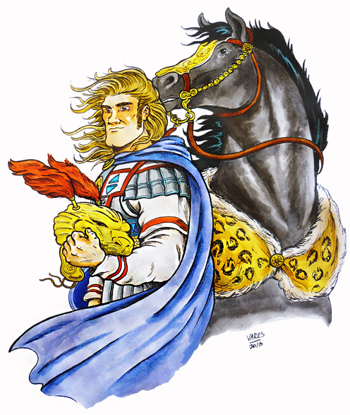
Grecia Clásica
16
Alejandro Magno
Luego de un periodo de luchas entre las polis griegas, surgió fuera del mundo griego una poderosa fuerza militar: el reino de Macedonia. La acción de sus reyes Filipo II y Alejandro, culminó con el dominio sobre Grecia.

Slide 17
Grecia Clásica
17
Alejandro Magno
Alejandro conquistó extensos territorios en Asia Menor y Medio Oriente.
El joven rey de Macedonia se convirtió en uno de los grandes personajes de la historia griega, ya que derrotó a los persas y ocupó sus territorios: Babilonia, Armenia, Afganistán, Egipto, Siria hasta llegar a la India.

